Slide 1
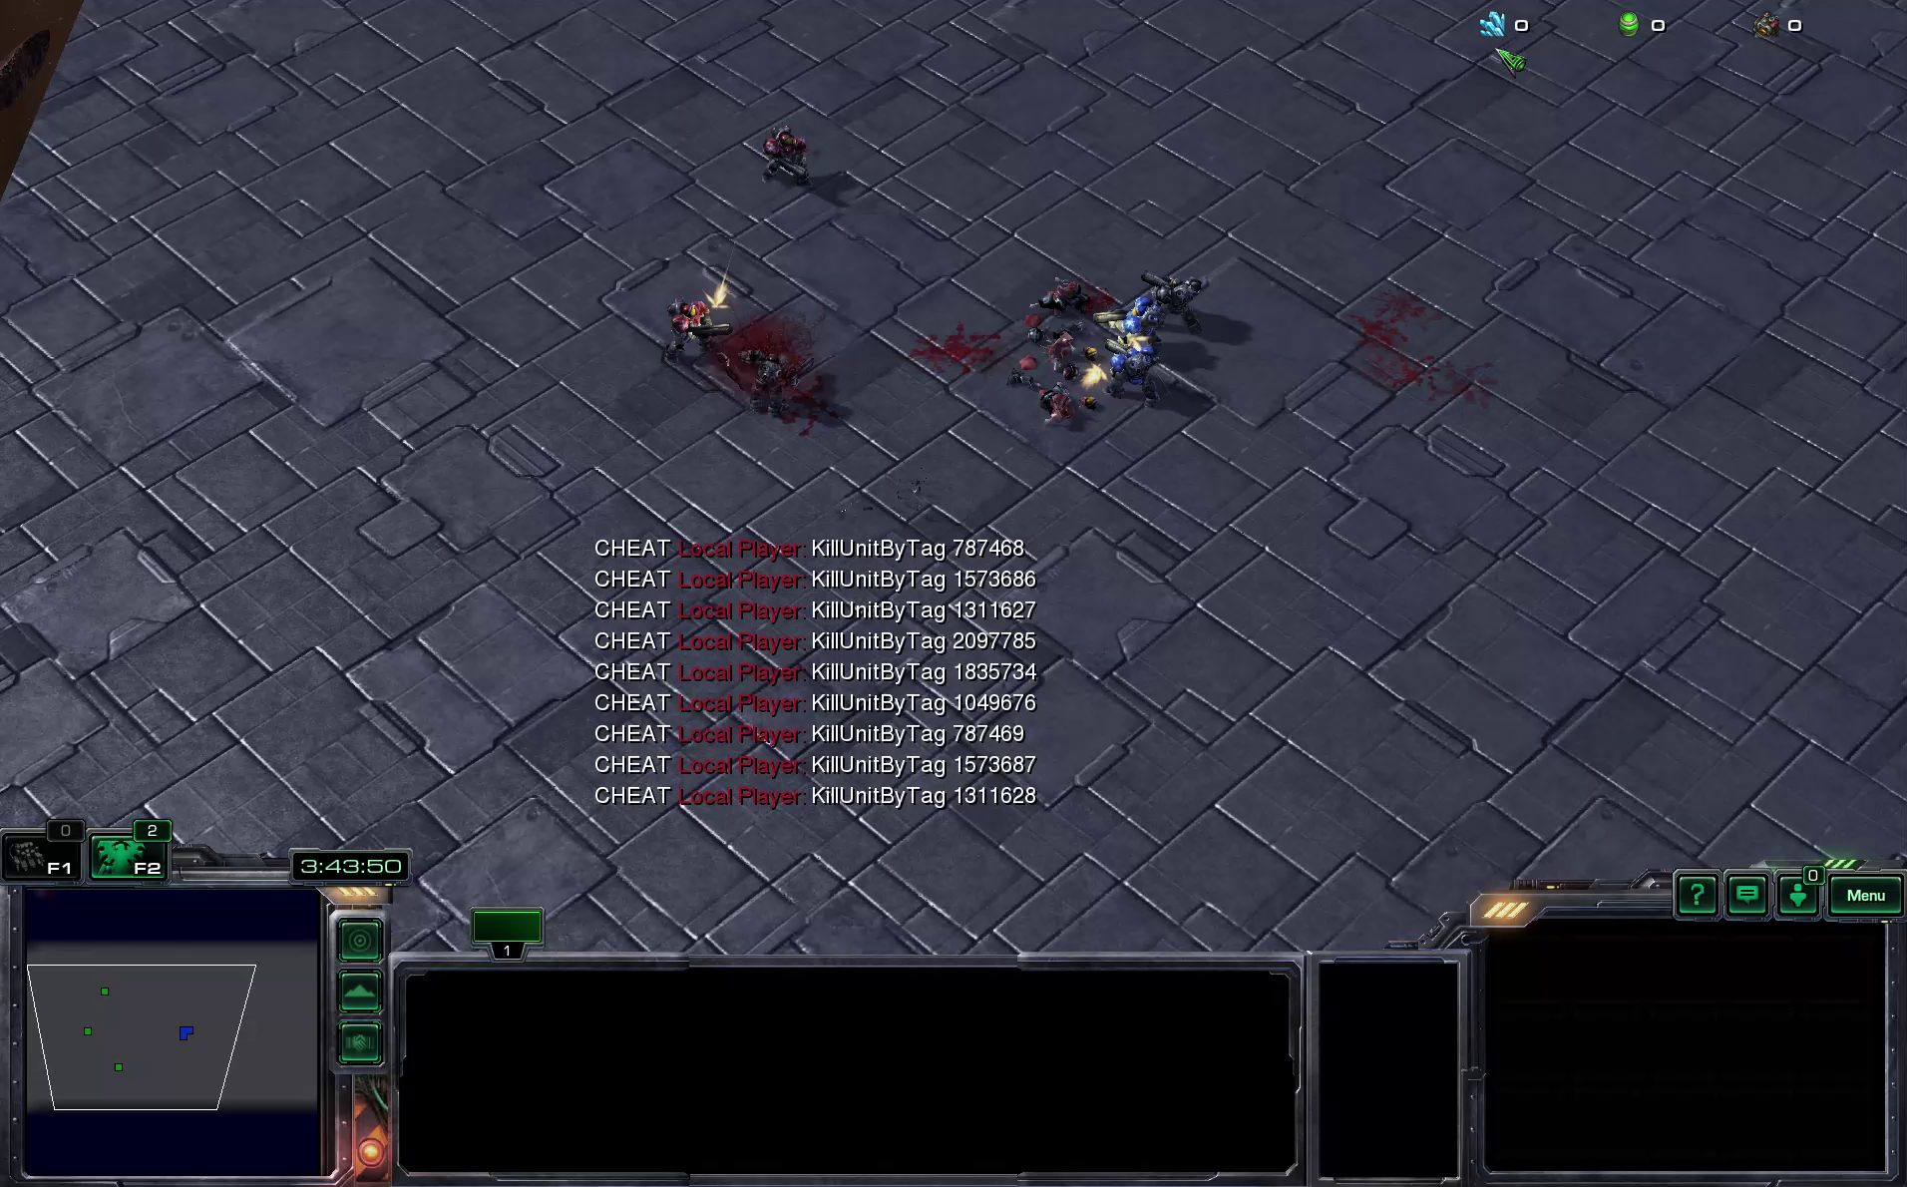
QMIX: Monotonic Value Function Factorisation for Deep Multi-Agent Reinforcement Learning Zhu-Shatong/QMIX_pytorch (github.com)
2151131 朱沙桐 2152032 张铭锐

Slide 2
01
相关背景
02
前置知识
03
QMIX理论分析与实践
04
模型复现

Slide 3
1.1 什么是Dec-POMDP
一些基本概念：
Markov Property & Markov Process(MP)
马尔科夫性质是指系统的下一状态仅仅依赖于当前状态，而与之前的历史状态无关。拥有该性质的过程被称为马尔科夫过程。该过程通常被表示为元组(S, P)，其中S是状态空间，P是状态转移概率矩阵。
Markov Decision Process (MDP)
引入决策者的行为选择，考虑每个行动的奖励。表示为(S,A,P,R)，A为行动空间，R为奖励函数。
Partially Observable Markov Decision Process (POMDP)
决策者不能完全观测到系统的真实状态，考虑空间的约束性。表示为(S,A,P,R,O,Ω)，O为观测函数，Ω为观测空间。

Slide 4
1.1 什么是Dec-POMDP
去中心化的部分可观测马尔科夫决策过程(Dec-POMDP)
一个合作的多智能体任务可以被建模为一个去中心化的部分可观测马尔可夫决策过程（Dec POMDP），由元组 < S, A, O, Ω, P, R, n, 𝛾> 定义。其中，n表示n个智能体，𝛾表示未来奖励的折扣因子。
这与传统的部分可观测马尔可夫决策过程（POMDP）相比，最大的区别在于，Dec-POMDP 考虑了多智能体的协作，而不是单一智能体的决策。

Slide 5
1.1 什么是Dec-POMDP
Dec-POMDP带来的挑战
信息的不对称
智能体观测的局限性
整体系统的动态预测与控制
求解难度为NEXP-complete

Slide 6
1.1 什么是Dec-POMDP
从Dec-POMDP到MARL(Multi-Agent Reinforcement Learning)
理论上，Dec-POMDP求解难度为NEXP-complete，至今尚未得到最优解，但是可以用强化学习来求近似值。
从Dec-POMDP到多智能体强化学习(MARL)体现了从理论模型到实际应用的演进。在 MARL 中，每个智能体通过与环境交互来学习最优策略，这一过程通常涉及到从试错中学习以适应复杂的、动态变化的环境。

Slide 7
01
相关背景
02
前置知识
03
QMIX理论分析与实践
04
模型复现

Slide 8
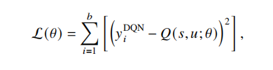
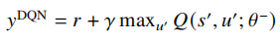
2.1 Deep Q-Learning
Deep Q-Learning
深度 𝑄学习使用深度神经网络（Deep Neural Network, (𝜃 参数化）来表示动作价值函数。深度𝑄网络（Deep Q-Networks, DQN）利用一个 回放缓冲区（replay memory）存储状态-动作-奖励-新状态四元组。
通过从回放缓冲区随机抽取大小为 𝑏的转储，网络通过最小化时间差分误差（TD error）的平方来学习 𝜃 参数。

Slide 9
2.2 IQL 和 COMA
IQL(Independent Q-Learning)
IQL 是一种非常直接的方法，每个智能体都独立地学习和更新其自己的动作价值函数，这意味着每个代理评估其动作的价值而不考虑其他智能体的存在或策略。
缺点：不支持智能体之间的有效协调

Slide 10
2.2 IQL 和 COMA
COMA(Counterfactual Multi-Agent Policy Gradients)
COMA 采用了一种更为集中的方法，通过学习一个全局的状态-动作价值函数来指
导每个智能体的策略。
缺点：样本效率低下，计算复杂度大

Slide 11
2.3 CTDE的概念
CTDE(中心式训练，分布式执行)
中心式训练
利用集中式学习环境在训练阶段共享信息，以便于在实际执行时能够进行有效的分布式操作。
分布式执行
每个智能体在执行时都依赖于自己的策略，不需要整个系统的全局信息。

Slide 12
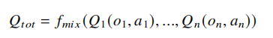
2.4 价值函数分解
价值函数分解
价值函数分解（或价值分解）是在 CTDE 范式中最常用的方法之一。
在训练期间提供全局状态信息，以获得更准确的联合行动价值函数Q_tot，而个体行动价值函数Q_i，仅接收其自己的观测，以实现完全去中心化。Q_tot通过一个混合函数f_mix分解成Q_i:

Slide 13
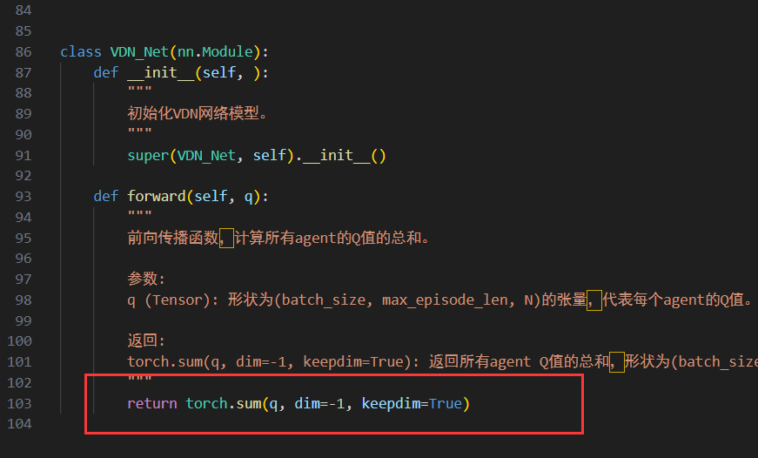
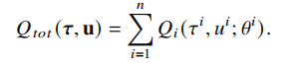
2.5 VDNs
VDNs (Value Decomposition Networks)
先前的价值分解网络(VDNs)将Q_tot表示为每个个体价值函数Q_a的和，每个函数仅依赖于单个agent的动作观察历史：
优点：考虑了每个个体价值函数对于联合价值函数的影响
缺点：对每个个体价值函数的权重过于绝对

Slide 14
01
相关背景
02
前置知识
03
QMIX理论分析与实践
04
模型复现

Slide 15
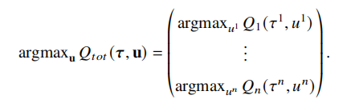
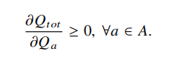
3.1 QMIX原理
为了能够提取与集中式策略完全一致的分散策略，对每个Q_i进行argmax操作，再对Q_tot进行全局argmax操作的结果。
这种表示可以推广到更广泛的单调函数家族中：

Slide 16
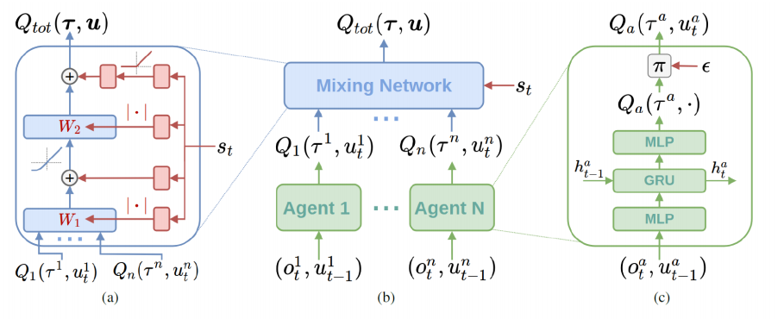
3.2 QMIX网络
为了实现上述公式，QMIX使用了一个由智能体网络(agent networks)、混合网络(mixing network)和一组超网络(hypernetworks)组成的架构。

Slide 17
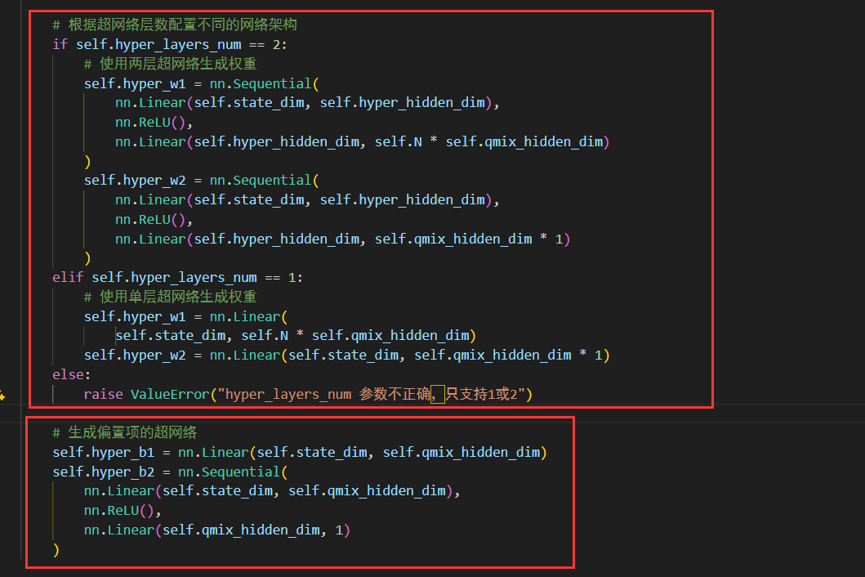
3.2 QMIX网络

Slide 18
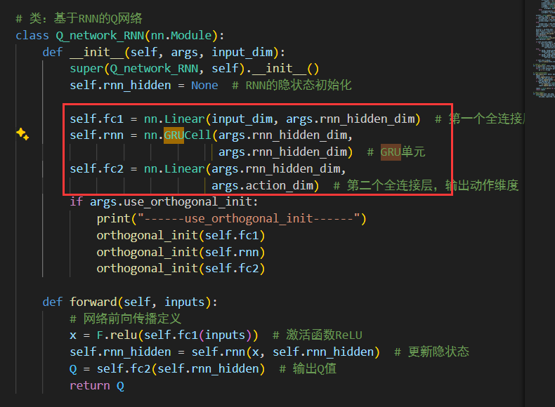
3.2 QMIX网络

Slide 19
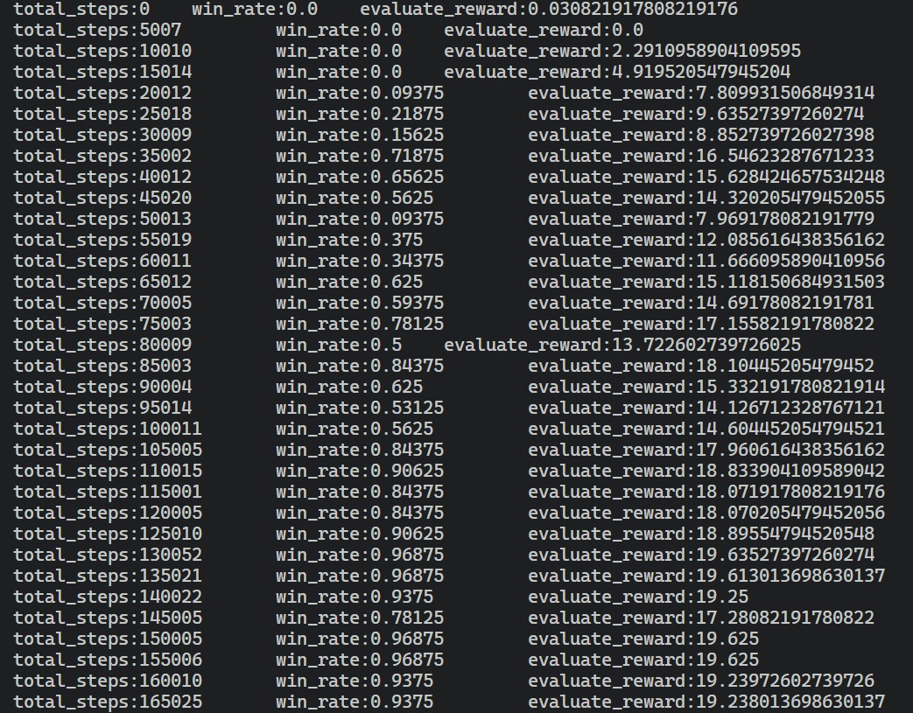
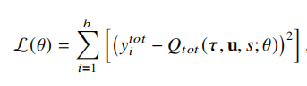
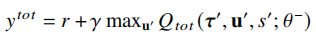
3.3 QMIX训练
QMIX被端到端训练，以最小化以下损失：

Slide 20
3.4 QMIX分析——优点分析
QMIX 所表示的价值函数类别包括在完全可观测情况下，可以分解为各个智能体个体价值函数的非线性单调组合的价值函数。这扩展了 VDN 可以表示的线性单调价值函数，即将f_mix由线性单调函数扩展为非线性函数。

Slide 21
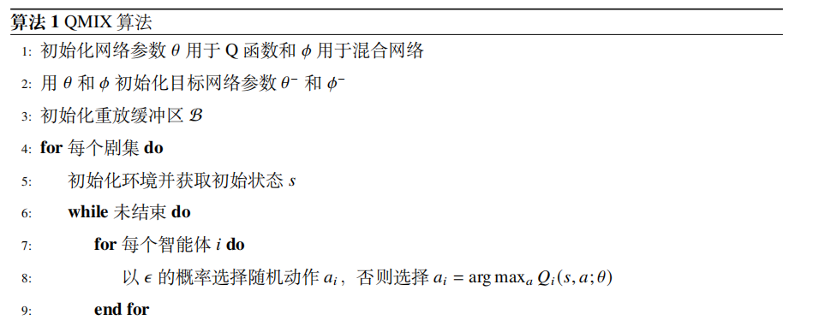
3.4 QMIX分析——伪代码分析
初始化
选择动作，使得奖励函数最大

Slide 22
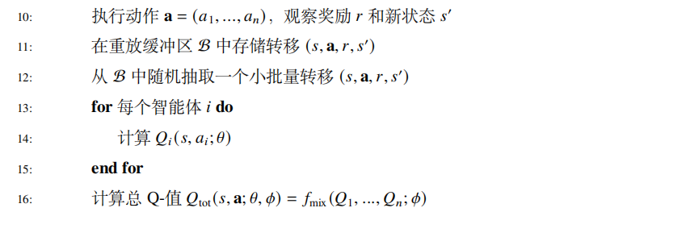
3.4 QMIX分析——伪代码分析
在缓冲区存储转移
计算Q_tot

Slide 23
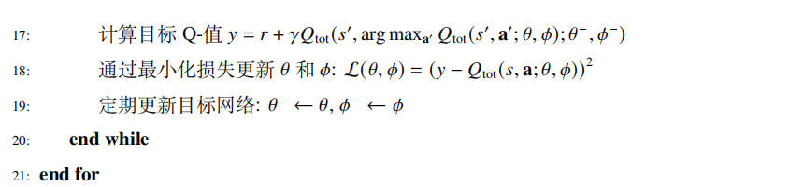
3.4 QMIX分析——伪代码分析
更新目标网络

Slide 24
3.4 QMIX分析——伪代码分析
更新目标网络

Slide 25
01
相关背景
02
前置知识
03
QMIX理论分析与实践
04
模型复现

Slide 26
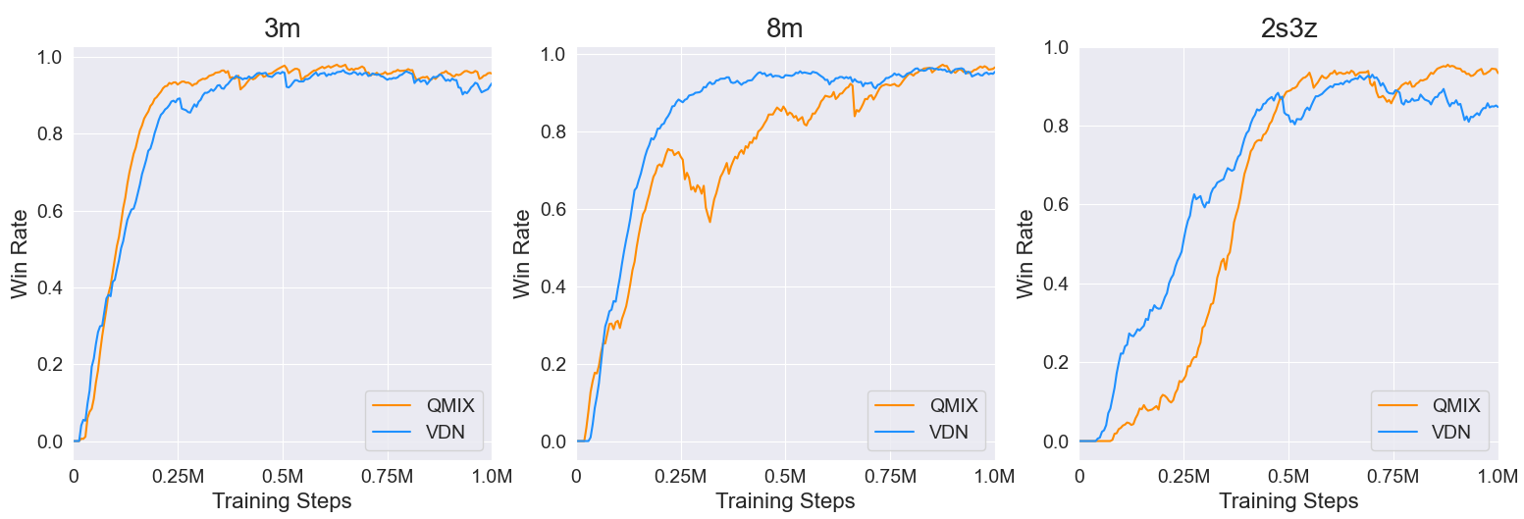
4.1 模型复现

Slide 27
4.1 模型复现（SMAC）

Slide 28
分工
2151131 朱沙桐 论文理论阅读与推导 代码复现 环境配置与实验 报告撰写 （50%）
2152032 张铭锐 综述与背景 代码复现 PPT制作 讲稿撰写 （50%）
Repo地址：
Zhu-Shatong/QMIX_pytorch (github.com)

Slide 29

Thanks
2151131 朱沙桐
2152032 张铭锐

